Slide 1
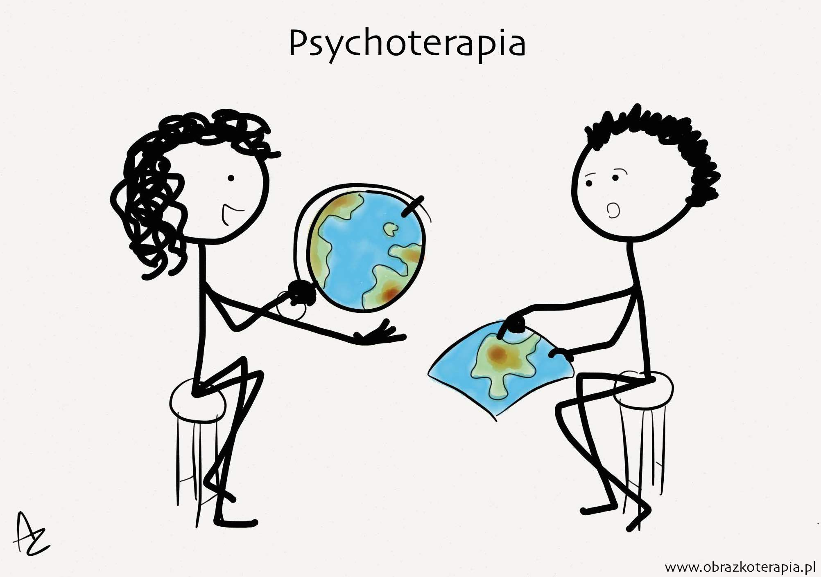
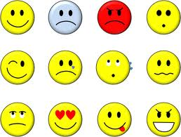
Identificiranje emocija
Marina Protuđer Rijeka, 2.04.2016.

Slide 2
Emocije
su čovjekove reakcije na neki događaj;
-pozitivan događaj - emocija je pozitivna
-negativan događaj (odnosno ako je percipiran kao negativan)- emocija je negativna
„Normalne“ negativne i pozitivne emocije su dio života i imaju važnu funkciju u životu; mogu imati snažnu motivacijsku, obrambenu i upozoravajuću ulogu.

Slide 3
Emocije
emocionalna inteligencija ključ je za postizanje životnih ciljeva i održavanje zdravih odnosa

Slide 4
Disfunkcionalna emocija
Ometa pacijentovu sposobnost jasnog razmišljanja, rješavanja problema, učinkovitog ponašanja ili postizanja zadovoljstva
Intenzitet emocije je pretjeran ili neadekvatan situaciji

Slide 5
Cilj kognitivne terapije
Smanjiti razinu uznemirenosti i postići olakšanje

Slide 6
Emocije su od primarne važnosti kognitivnom terapeutu
Analizira situacije u kojima se pacijent osjeća uznemireno
razvrstava sadržaj koji pacijent prezentira u kategorije kognitivnog modela: situacija, automatska misao, reakcija (emocionalni, ponašajni i fiziološki odgovor); pomaže pacijentu promotriti svoje iskustvo kroz kognitivni model
Iako prepoznaje neumjerenost ili neadekvatnost emocija on ih ne pobija već se usmjerava na vrednovanje i mijenjanje disfunkcionalnih misli i vjerovanja (bazična i posredujuća)

Slide 7
b
Olakšanje odnosno smanjivanje pacijentove razine uznemirenosti postiže se mijenjanjem disfunkcionalnih misli i vjerovanja!

Slide 8
Razlikovanje automatskih misli od emocija
Mnogi pacijenti ne razumiju jasnu razliku između onoga što misle i onoga što osjećaju
Ponekad izražavaju misli kao osjećaje
npr. „osjetila sam da mu se nije razgovaralo”
„osjećala sam kako nema koristi”
ili osjećaje kao misli
npr. T: „...što vam je prošlo kroz glavu?”
P:” Tuga, usamljenost...”

Slide 9
Terapeut procijenjuje hoće li konfuziju u potpunosti
ignorirati
- spomenuti je poslije npr.
„sjećate se kad ste mi govorili da ste osjećali kako vam se ne ide”
„Meni se čini da ste pomislili „Ne želim ići”
- ili odmah u tom trenutku npr. P:„osjećala sam kako nema koristi”
T: ”To su dobre misli. Vrednovat će mo ih za par minuta, ali bih najprije želio naglasiti razliku između misli i osjećaja...”
ovisno koliko je to važno u danom kontekstu!
Vodeći računa da ne poremeti tijek seanse ili da se ne zaboravi na neki važnjii detalj. (Ako je neka snažna misao koja vodi ka otkrivanju bazičnog vjerovanja, izražena kao emocija nećemo je ispravljati da ne prekinemo tijek seanse.)

Slide 10
Važnost razlikovanja emocija
Pacijent je opisao emociju koja se ne podudara sa sadržajem automatske misli npr.
T:...Što vam je prošlo kroz glavu?
P: Što ako joj se nešto dogodilo?
T: Kako ste se osjećali?
P: Bila sam tužna
T:... to zvuči više kao anksiozna misao
Terapeut nastoji to dalje istražiti pomoći pacijentu pronaći ključnu automatsku misao pomažući mu da se što vjernije prisjeti situacije (prisjećanje predodžbe) i onda ponovno provjerava „što vam upravo sada prolazi kroz glavu?”
Pronalaženje i rad na ključnoj automatskoj misli obično ubrzava terapiju.

Slide 11
Teškoće u imenovanju emocija
Tehnike koje pomažu pacijentima koji teško identificiraju i imenuju svoje emocije:
U školi i obitelji se obično uči samo da čovjek treba kontrolirati ponašanje (nemoj vikati, tući se), a obično su iskazivanje i kontrola emocija tragično zapostavljeni, odnosno tretirani na krive načine!
Kreiranje emocionalne karte – za bolje razumjevanje kako se pacijent osjećaja u različitim situacijama;
- povezivanje emocija sa događajima u kojima je prisutna navedena emocija;
- terapeut provjerava da li je emocija ispravno imenovana traženjem automatskih misli i provjerom da li sadržaja automatskih misli odgovara utvrđenoj emociji!
- terapeut zadaje zadaću bilježenja situacija (događaja) kada je bio npr. ljut, tužan, anksiozan...
- upućuje pacijenta na listu kad god je uznemiren da si pomogne prepoznati emociju

Slide 12
Lista negativnih emocija kao podsjetnik za ljude sa siromašnim riječnikom

Slide 13
Teškoće u procjenjivanju intenziteta emocija
Važno je da pacijent zna procijeniti intenzitet emocija odnosno stupanj uznemirenosti kako bi terapeut odlućio hoće li diskusija o određenom problemu pacijentu donjeti olakšanje
da bi se moglo procijeniti učinak terapije
Da bi se moglo nastaviti sa sljedećom misli ili problemom
Situacije koja izazivaju veću uznemirenost zahtjevaju razmatranje jer mogu aktivirati važna vjerovanja

Slide 14
Pomoć za prosuđivanje intenziteta emocija
Skala od 0%-100% (npr.uopće nisam tužna – najveća tuga što sam je doživjela)
Skala emocionalnog intenziteta- napravi se lista situacija kad je pacijent imao najintenzivniju emociju i najmanje intenzivnu te se nastavlja bilježiti do 10 situacija različitog intenziteta koje se rangiraju od najmanjeg do najvećeg intenziteta i dodjeljuje im se postotak od 10%-100%

Slide 15
Zaključak
Terapeut nastoji dobiti jasnu sliku situacije koja uznemiruje pacijenta.
Pomaže mu razlikovati misli od emocija
Pomaže mu evaluirati disfunkcionalno mišljenje koje utječe na njegovo raspoloženje

Slide 16
Literatura
Beck, J. (2011.). Kognitivna terapija. Jastrebarsko: Naklada Slap.

